Slide 1
Khoa Tin học
Trường Đại học Sư phạm - Đại học Đà Nẵng
Đề tài :
Xây dựng website kinh doanh sản phẩm thời trang trực tuyến
GVHD: XXXXX
SV: XXXXXX
Lớp: XXXXX

Slide 2


1
MÔ TẢ ĐỀ TÀI
2
CÁC CÔNG NGHỆ SỬ DỤNG
NỘI DUNG
3
PHÂN TÍCH THIẾT KẾ HỆ THỐNG
4
CÁC KẾT QUẢ ĐẠT ĐƯỢC
5
DEMO CHƯƠNG TRÌNH

Slide 3
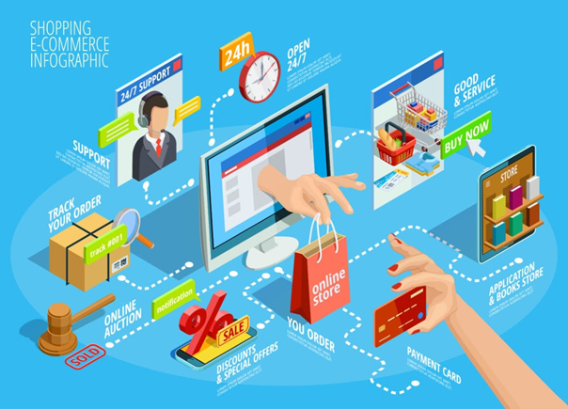

1
MÔ TẢ ĐỀ TÀI
Trong ngành thời trang, nhu cầu xây dựng website bán hàng ngày càng tăng do người tiêu dùng chuyển sang mua sắm trực tuyến.
Vì vậy chúng tôi chọn đề tài "Xây dựng website shop thời trang trực tuyến" để nghiên cứu và phát triển.

Slide 4

2
Các công nghệ sử dụng
Xây dựng theo mô hình MVC.
Hổ trợ nhiều tính năng giúp tạo website nhanh chóng và chuyên nghiệp.
Cộng đồng lớn và nhiều tài liệu hướng dẫn.
“Đừng lặp lại công việc đã làm".

Slide 5
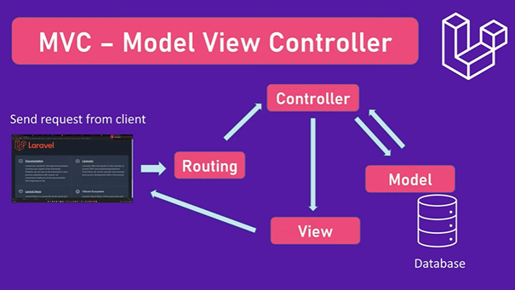
2
Các công nghệ sử dụng

Slide 6

2
Các công nghệ sử dụng

Slide 7

3
Phân tích thiết kế hệ thống

Slide 8
3
Phân tích thiết kế hệ thống
Các actors của hệ thống:
- Khách: Đăng kí, xem sản phẩm, tìm kiếm sản phẩm.
- Thành viên: Đăng nhập, đăng xuất, quản lý giỏ hàng, xem lịch sử đơn hàng, chỉnh sửa thông tin cá nhân, đổi mật khẩu, quên mật khẩu, thanh toán đơn hàng, đánh giá sản phẩm, xem sản phẩm, tìm kiếm sản phẩm.
- Nhân viên: Quản lý đơn hàng, quản lý tài khoản thành viên, quản lý danh mục sản phẩm, quản lý sản phẩm, quản lý size và màu sản phẩm, chỉnh sửa thông tin cá nhân, đổi mật khẩu, thống kê.
- Admin: Cài đặt website, quản lý nhân viên, thống kê, quản lý đơn hàng, quản lý danh mục, sản phẩm size màu, chỉnh sửa thông tin cá nhân, đổi mật khẩu

Slide 9
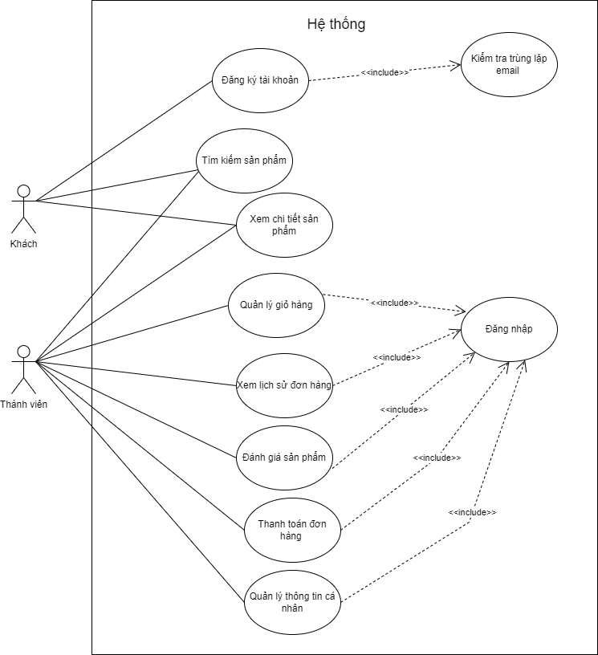
Sơ đồ Use case tổng quát của khách và thành viên

Slide 10
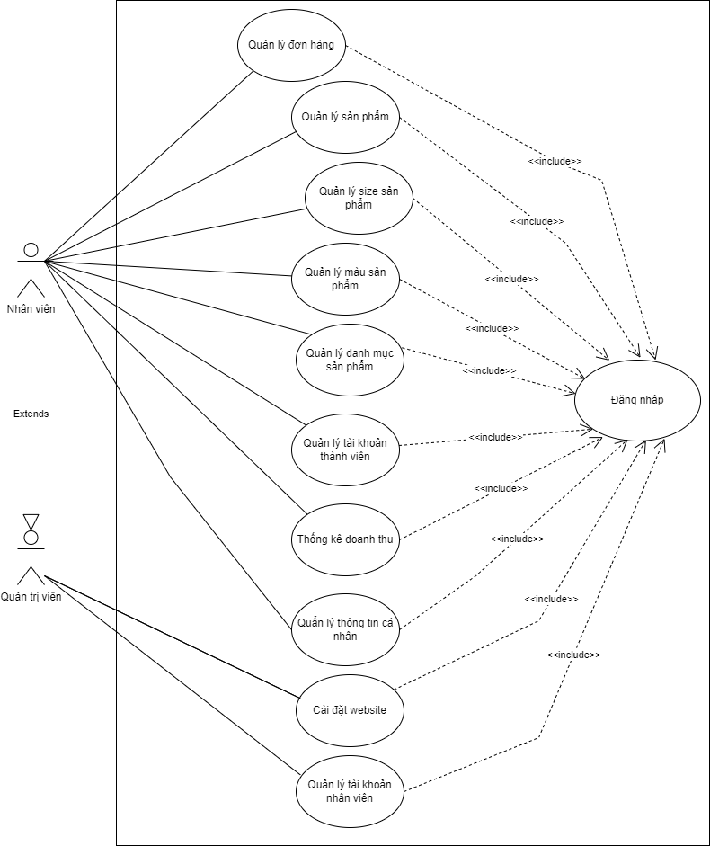
Sơ đồ Use case tổng quát của nhân viên và quản trị viên

Slide 11
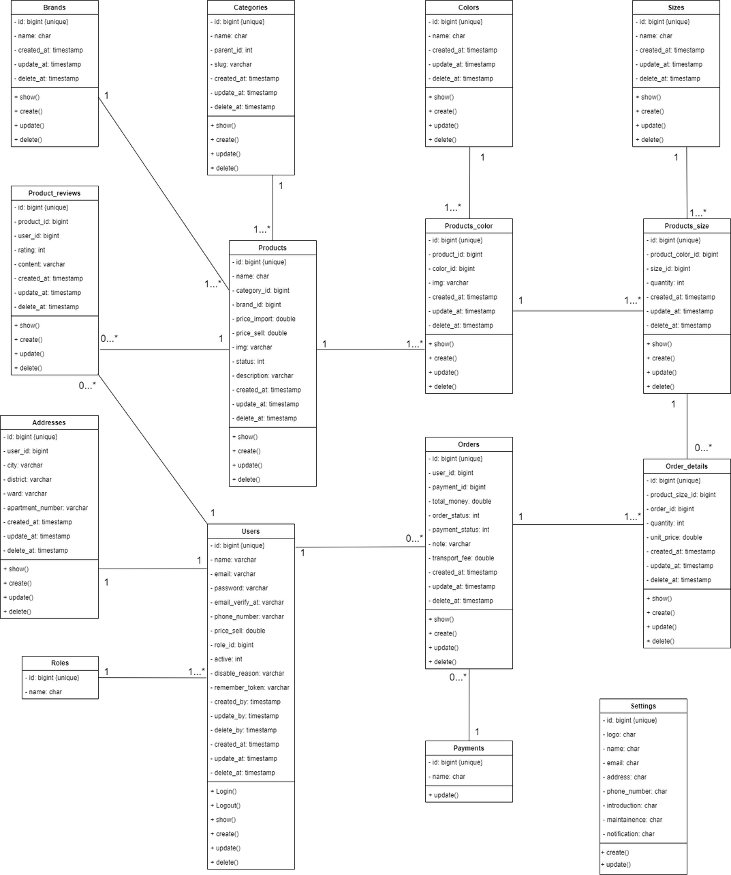
Sơ đồ lớp hệ thống

Slide 12
4
CÁC KẾT QUẢ ĐẠT ĐƯỢC
Kết quả đạt được:
- Thành thạo thiết kế và xây dựng website thương mại điện tử bằng Laravel và MySQL
- Tối ưu hóa trải nghiệm người dùng và hoàn thiện chức năng như quản lý giỏ hàng, thanh toán, tìm kiếm sản phẩm và thống kê doanh thu
- Nâng cao kỹ năng làm việc nhóm, sử dụng các công cụ phát triển phần mềm và thiết kế cơ sở dữ liệu chuẩn cho website.
Hạn chế:
- Giao diện chưa đạt được tính thẩm mỹ cao như mong đợi
- Hiệu suất hoạt động của website còn chưa tối ưu hoàn toàn

Slide 13
4
CÁC KẾT QUẢ ĐẠT ĐƯỢC
Hướng phát triển
- Mở rộng thị trường đến nước ngoài bằng việc phát triển thêm ngôn ngữ và giao diện phù hợp.
- Tích hợp các chức năng liên quan đến bên thứ ba, chẳng hạn như hệ thống vận chuyển hàng hóa, để đáp ứng nhu cầu của khách hàng
- Phát triển thêm tính năng giúp người dùng giao tiếp với đội ngũ nhân viên, cũng như quản trị viên để có sự hổ trợ tốt hơn.
- Thiết kế lại giao diện website để nó trở nên hấp dẫn và thu hút người dùng, tăng cường trải nghiệm người dùng
- Tích hợp thêm tính năng tính lương và phát lương cho nhân viên

Slide 14




5
DEMO SẢN PHẨM

Slide 15


Slide 16


